Slide 1



Inteligência Artificial
REPÚBLICA DE ANGOLA
INSTITUTO SUPERIOR POLITÉCNICO MARAVILHA
DEPARTAMENTO DE CIÊNCIAS E TECNOLOGIAS
Algoritmo de Busca
Sumário:
Busca informada:
Busca gulosa pela melhor escolha
Busca A*
Prof: Zinga Firmino René

Slide 2
Objectivos
Adquirir a noção de busca informada
Descrever alguns algoritmos de busca informada:
busca gulosa pela melhor escolha,
busca A*

Slide 3
Busca informada (heurística)
Utiliza conhecimento específico sobre o problema para guiar o processo de busca, para além da informação contida na definição do problema
Permite:
Encontrar soluções mais rápido
Encontrar soluções mesmo na presença de limitações de tempo
Geralmente encontram melhores soluções

Slide 4
Busca informada (heurística)
Abordagem geral ao problema da busca informada
Constitui uma variante dos algoritmos de busca em grafos
Os nós são seleccionados para expansão com base numa
função de avaliação, f(n).
Expande o nó correspondente ao menor valor da função de avaliação
Dependendo da função de avaliação, a estratégia de busca muda

Slide 5
Busca informada (heurística)
Elemento chave
Utilização de uma função heurística, h(n)
h(n) → custo estimado do caminho mais barato desde um nó até ao objectivo

Slide 6
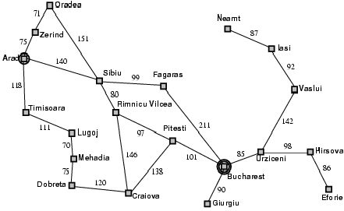
Busca informada (heurística)
Exemplo
– No mapa da Roménia se pode estimar o custo do percurso mais barato através da distância em linha recta entre Arad e Bucareste

Slide 7
Busca informada
Existem vários métodos incluídos nesta categoria:
Busca gulosa pela melhor escolha (greedy best first search)
Busca A*

Slide 8
Busca gulosa pela melhor escolha
Expande o nó que parece mais próximo ao objetivo de acordo com a função heurística.
Ao avaliar os nós utiliza somente a função heurística
f(n) = f(n) + h(n)
Exemplo
Ir de Arad a Bucareste, usando como heurística a distância em linha recta
h(n) = h_{DLR}

Slide 9
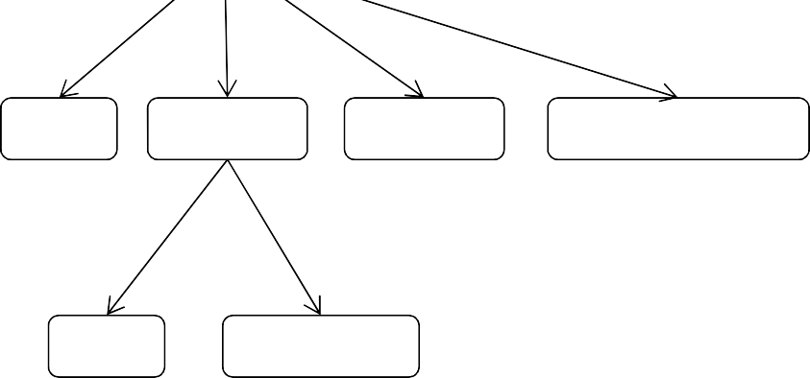
Busca gulosa pela melhor escolha: exemplo
Arad
366
Arad | 366 | Mehadia | 241
Bucharest | 0 | Neamt | 234
Craiova | 160 | Oradea | 380
Drobeta | 242 | Pitesti | 100
Eforie | 161 | Rimnicu Vilcea | 193
Fagaras | 176 | Sibiu | 253
Giurgiu | 77 | Timisoara | 329
Iasi | 226 | Vaslui | 199
Lugoj | 244 | Zerind | 374
Hirsova | 151 | Urziceni | 80
Sibiu
253
Timissoara
329
Zerind
374
Arad
366
Fagaras
176
Oradea
380
Rimnicu Vilcea
193
Sibiu
263
Bucharest
0

Slide 10
Melhor escolha:
Caminho: Arad → Sibiu → Rimnicu → Pitesti → Bucarest
[ 146 , Zerind ]
Longitude: 418
Orades
neamt
87
Lisa
71
[ 75 , Arad ]
92
Zerind
Vaslui
151
[ 239, Sibiu ]
[ 0 , ]
75
Fagaras
[ 279 , Orades ]
Arad
140
[ 140 , Arad ]
142
Sibiu
99
211
[ 418 , Pitest ]
118
[ 118 , Arad ]
[ 450 , Fagaras ]
Timissoara
Bucarest
80
Urziceni
80
101
111
[ 229 , Timissoara ]
[ 220 , Sibiu ]
[ 317 , Rimnicu Vilcea ]
98
Lugoj
Rimnicu
vilcea
97
Pitesti
Hirsova
70
[ 299 , Lugoj ]
90
86
mehadia
146
138
Eforie
Guirgiu
75
Dobreta
Craiova
120

Slide 11
Busca gulosa pela melhor escolha: análise
Completa?
Não
Pode tentar desenvolver um caminho infinito
Pode ficar presa em ciclos se não forem detectadas expansões de estados repetidos, ex., Iasi → Neamt → Iasi → Neamt
Óptima?
Não
Segue o melhor passo considerando somente o estado actual
Pode haver um caminho melhor seguindo algumas opções piores em alguns pontos da árvore de busca

Slide 12
Busca A*
Tenta minimizar o custo total da solução combinando:
Busca Gulosa: económica, porém não é completa nem óptima
Busca de Custo Uniforme: ineficiente, porém completa e óptima
Função de avaliação: f(n) = g(n) + h(n)
g(n): custo do caminho desde o nó inicial até ao n-ésimo nó
h(n): custo estimado desde o nó n até ao objectivo
f(n): custo estimado da solução mais barata através do nó n

Slide 13
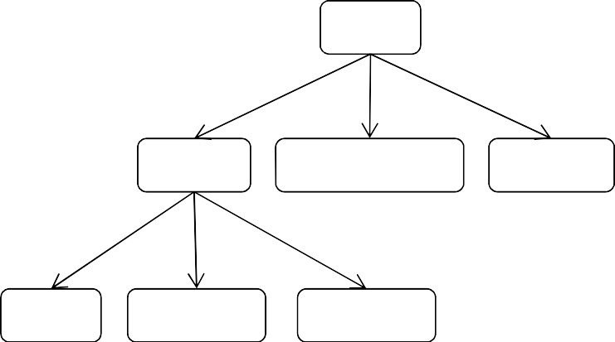
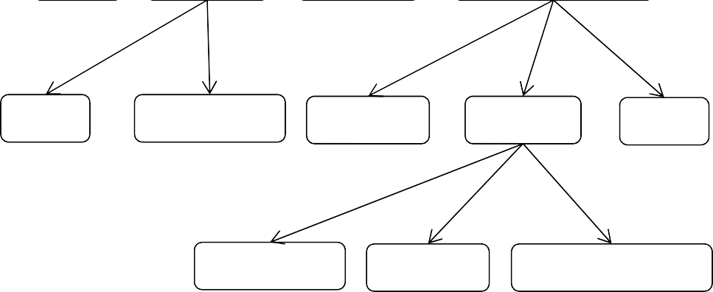
Busca A* (II)
Arad
0+366=366
Arad | 366 | Mehadia | 241
Bucharest | 0 | Neamt | 234
Craiova | 160 | Oradea | 380
Drobeta | 242 | Pitesti | 100
Eforie | 161 | Rimnicu Vilcea | 193
Fagaras | 176 | Sibiu | 253
Giurgiu | 77 | Timisoara | 329
Iasi | 226 | Vaslui | 199
Lugoj | 244 | Zerind | 374
Hirsova | 151 | Urziceni | 80
Sibiu Timissoara
140+253=393 118+329=447
Zerind
75+374=449
Arad Fagaras Oradea
280+366=646239+176=415 291+380=671
Rimnicu Vilcea
220+193=413
Sibiu
Bucharest
450+0=450
Craiova Pitesti Sibiu
366+160=526 317+100=417300+253=553
338+253=591
Bucharest
418+0=418
Craiova
455+160=615
Rimnicu Vilcea
414+193=607

Slide 14
Heurística admissível
Uma heurística h(n) é admissível se para qualquer nó n, h(n) ≤ h*(n), onde h*(n) é o custo verdadeiro de alcançar o estado objectivo a partir de n
Nunca sobrestima o custo de alcançar o objectivo (é optimista)
Exemplo: h_{DLR}(n) (distância em linha recta nunca é maior que distância pela estrada)
_{A}*
Se h(n) é admissível, usando o algoritmo
BuscaEmArvore é óptimo

Slide 15
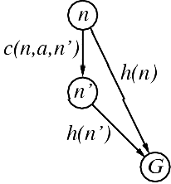
Heurística consistente (I)
Uma heurística é consistente (ou monotónica) se para cada nó n, cada sucessor n' de n gerado por qualquer acção a, o custo estimado de alcançar o objectivo a partir de n não é maior que a soma do custo do passo de alcançar n' a partir de n mais o custo estimado de alcançar o objectivo a partir de n'
h(n) ≤ c(n,a,n') + h(n')

Slide 16
Heurística consistente (II)
Se h(n) é consistente, os valores de f(n) ao longo de qualquer trajectória são não decrescentes
Se h(n) é consistente, A* usando o algoritmo
BuscaEmGrafo é óptimo

Slide 17
Busca A*: análise (I)
Completa?
Sim
Óptima?
Sim
Óptimamente eficiente
Nenhum outro algoritmo de busca óptimo garante expandir menos nós que A*

Slide 18
Busca A*: análise (I)
Busca A*: variantes
• Principal problema -> memória
• Algumas variantes recentes permitem ultrapassar o
problema do espaço de memória, sem sacrificar o
carácter carácter óptimo nem
a completitude, completitude,
a custo de um
ligeiro incremento no tempo de execução
– A* com aprofundamento progressivo (IDA*)
– Busca pela melhor escolha recursiva (RBFS)
– A* com memória limitada (MA*)
– A* com memória limitada simplificado (SMA*)

Slide 19
Bibliografia
Russell & Norvig, pg. 94 – 105
Costa & Simões, pg. 97 - 108
Palma Méndez & Marín Morales, pg. 339 – 353, 362 – 366

